Slide 1

ABRADI
上海阿布拉迪广告有限公司
SHANGHAI ABRADI ADVERTISING
全球领先的数字视觉解决方案提供商
STRATEGY / VISUAL / PRODUCTION
COMPANY PROFILE · 2026
SHANGHAI

Slide 2
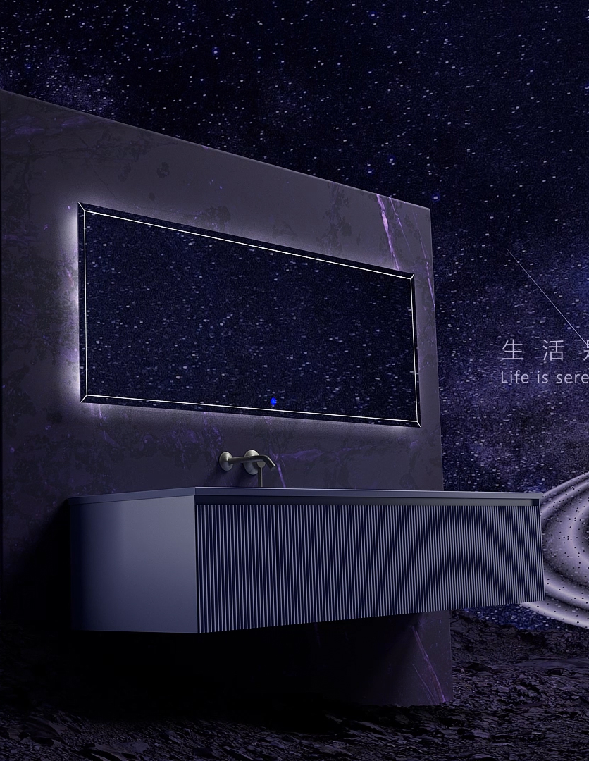
ABRADI / SHANGHAI
02
CONTENTS
关于我们，
从创意到交付。
01 关于我们
02 核心业务
03 项目案例
04 联系我们
ABOUT
ABRADI
以策略、视觉与制作，服务全球化品牌表达。

Slide 3

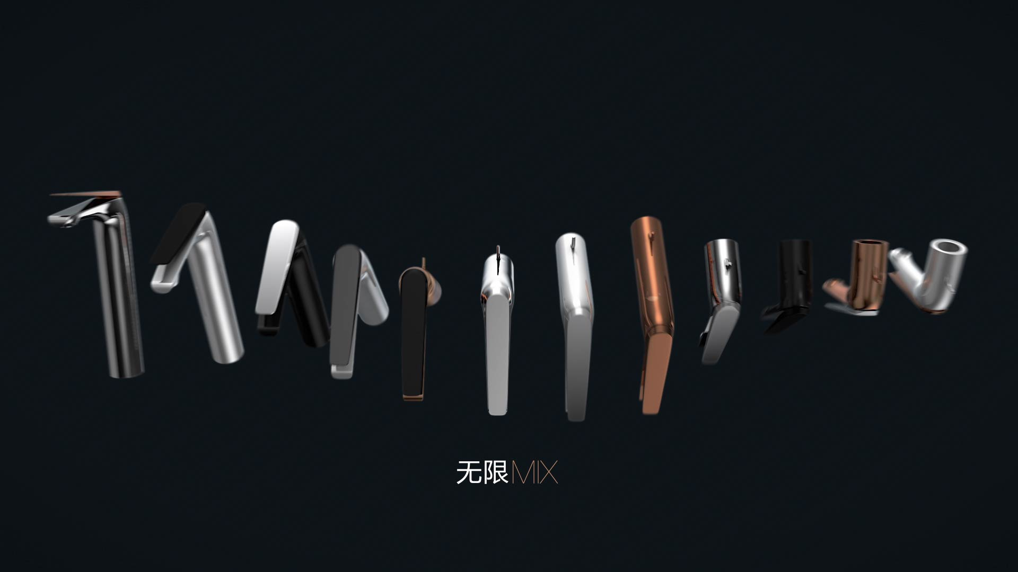
ABRADI / SHANGHAI
03
ABOUT ABRADI
深耕数字视觉十年，
服务全球化品牌。
01
10+ YEARS
数字视觉制作经验
02
200+ BRANDS
全球品牌服务经验
03
3D + AI
三维动态与 AI 视觉能力
04
FULL SERVICE
策略、创意、制作与交付

Slide 4
ABRADI / SHANGHAI
04
WHO
WE ARE
01
02
品牌策略
产品叙事
定位梳理 / 创意方向 / 视觉系统
产品价值 / 场景表达 / 材质细节
为全球化品牌，
提供数字视觉解决方案。
03
04
数字视觉
整合交付
三维动态 / 影像制作 / AI视觉
多端适配 / 制作统筹 / 上线支持
COMPANY OVERVIEW
以策略为起点，以数字视觉为语言，
让产品、空间与品牌价值被准确看见。

Slide 5

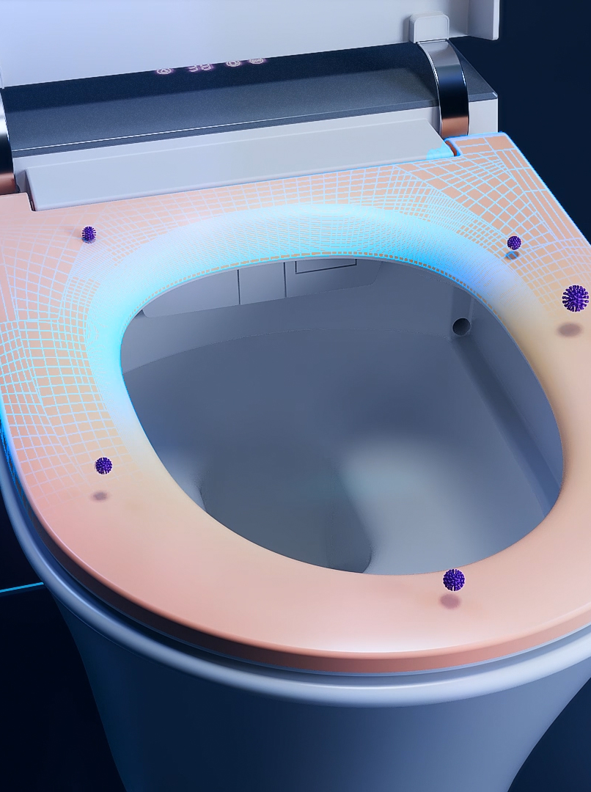

ABRADI / SHANGHAI
05
01 / SMART SANITARY
科技的温度，
需要被看见。
以光感、材质与动态空间，重塑智能卫浴的感官体验。
TONA / DIGITAL PRODUCT VISUAL
界面、产品、空间，在同一视觉秩序里发生。

Slide 6

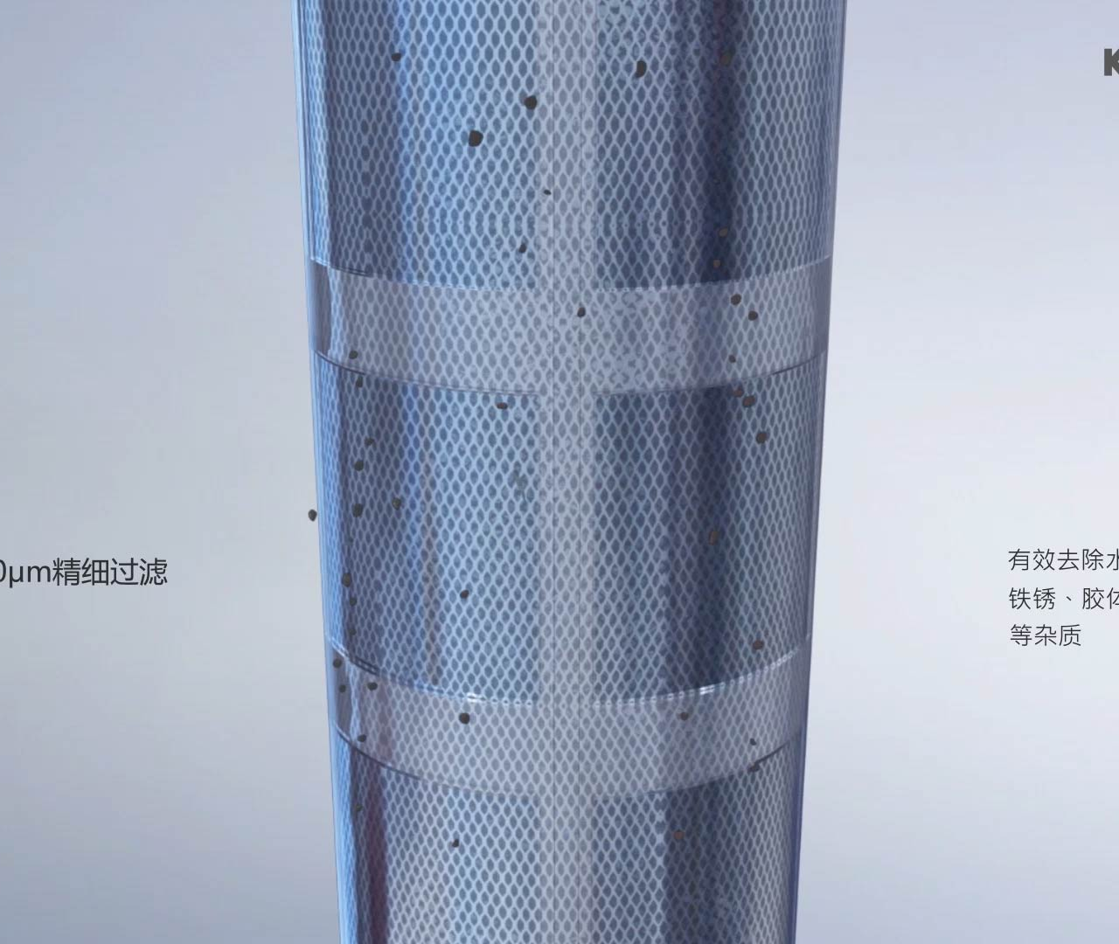
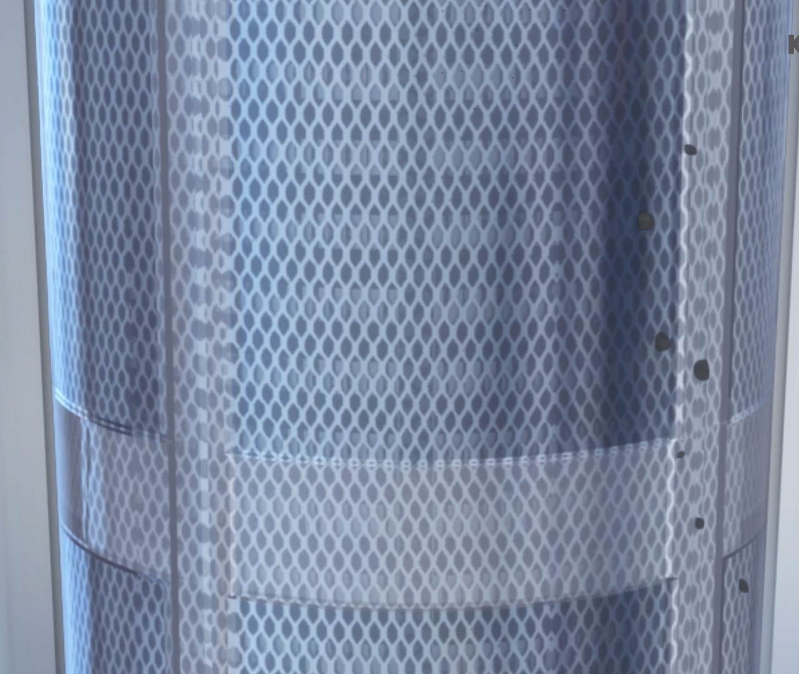
ABRADI / SHANGHAI
06
02 / SPACE & LIFESTYLE
空间不是背景，
它是品牌的一部分。
让材质、光线与使用场景共同建立更具沉浸感的高级体验。
RESIDENTIAL / RETAIL / PRODUCT ENVIRONMENT
以场景制造想象，以细节建立信任。

Slide 7
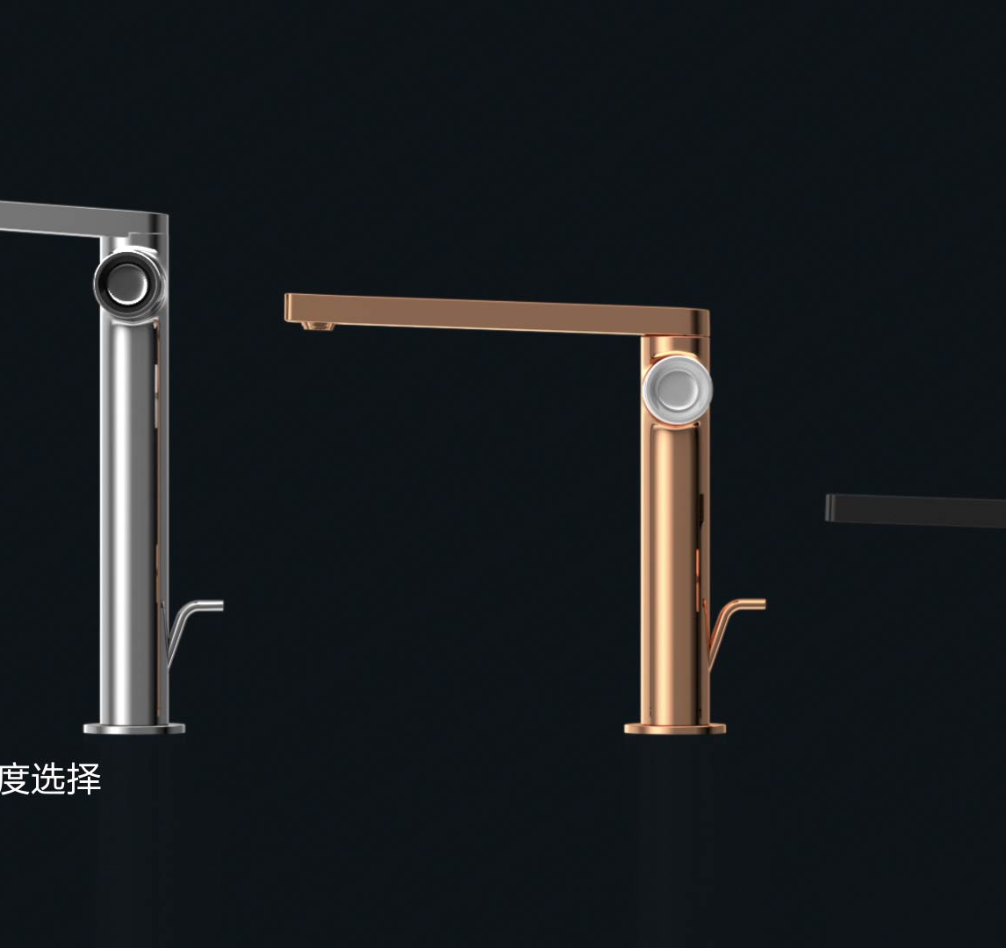

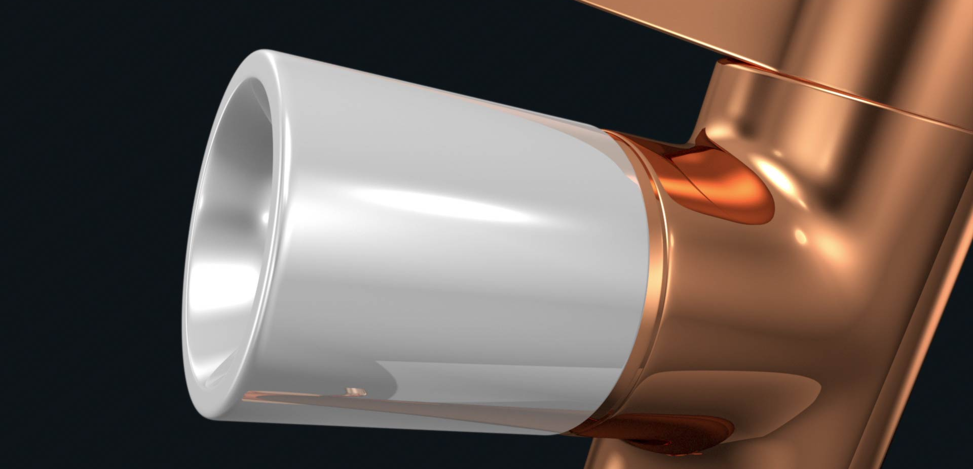
ABRADI / SHANGHAI
07
03 / PRODUCT DETAIL
细节决定
产品的高级感。
用材质、结构与光影，把专业能力转化为可感知的品质。
OBJECT / MATERIAL / LIGHT
从一个产品切面，建立完整的感知价值。

Slide 8
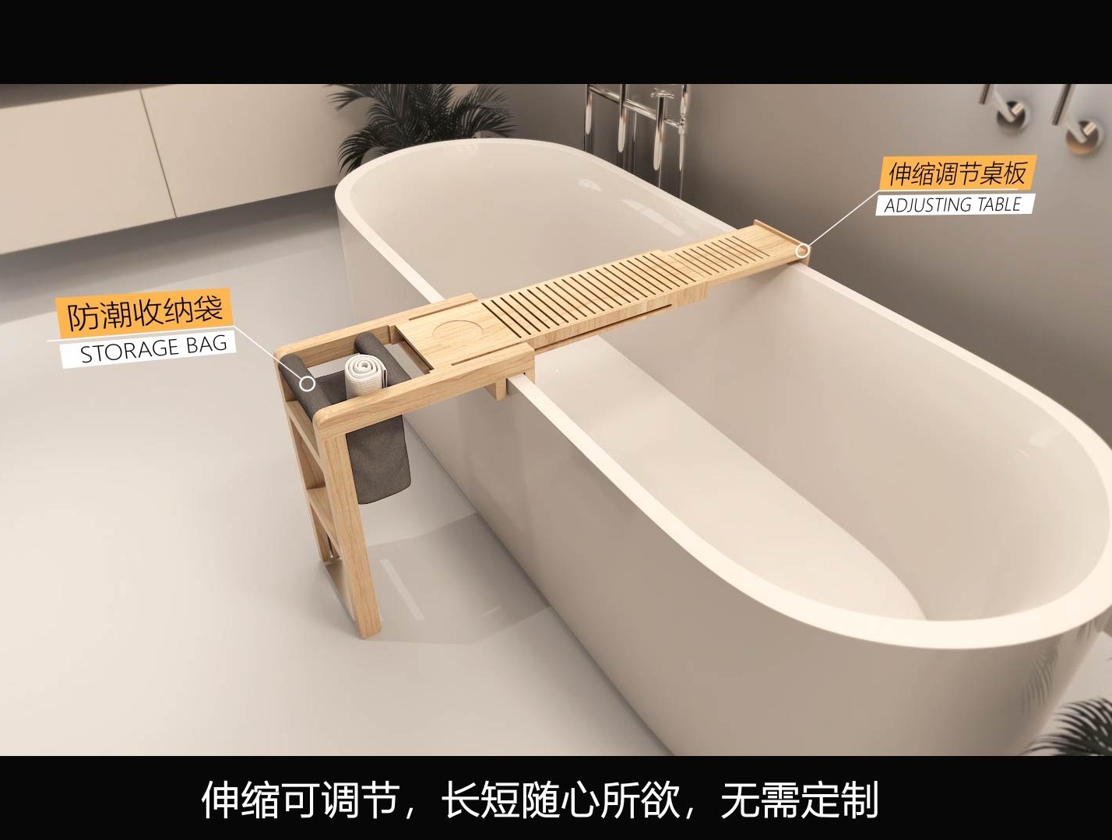


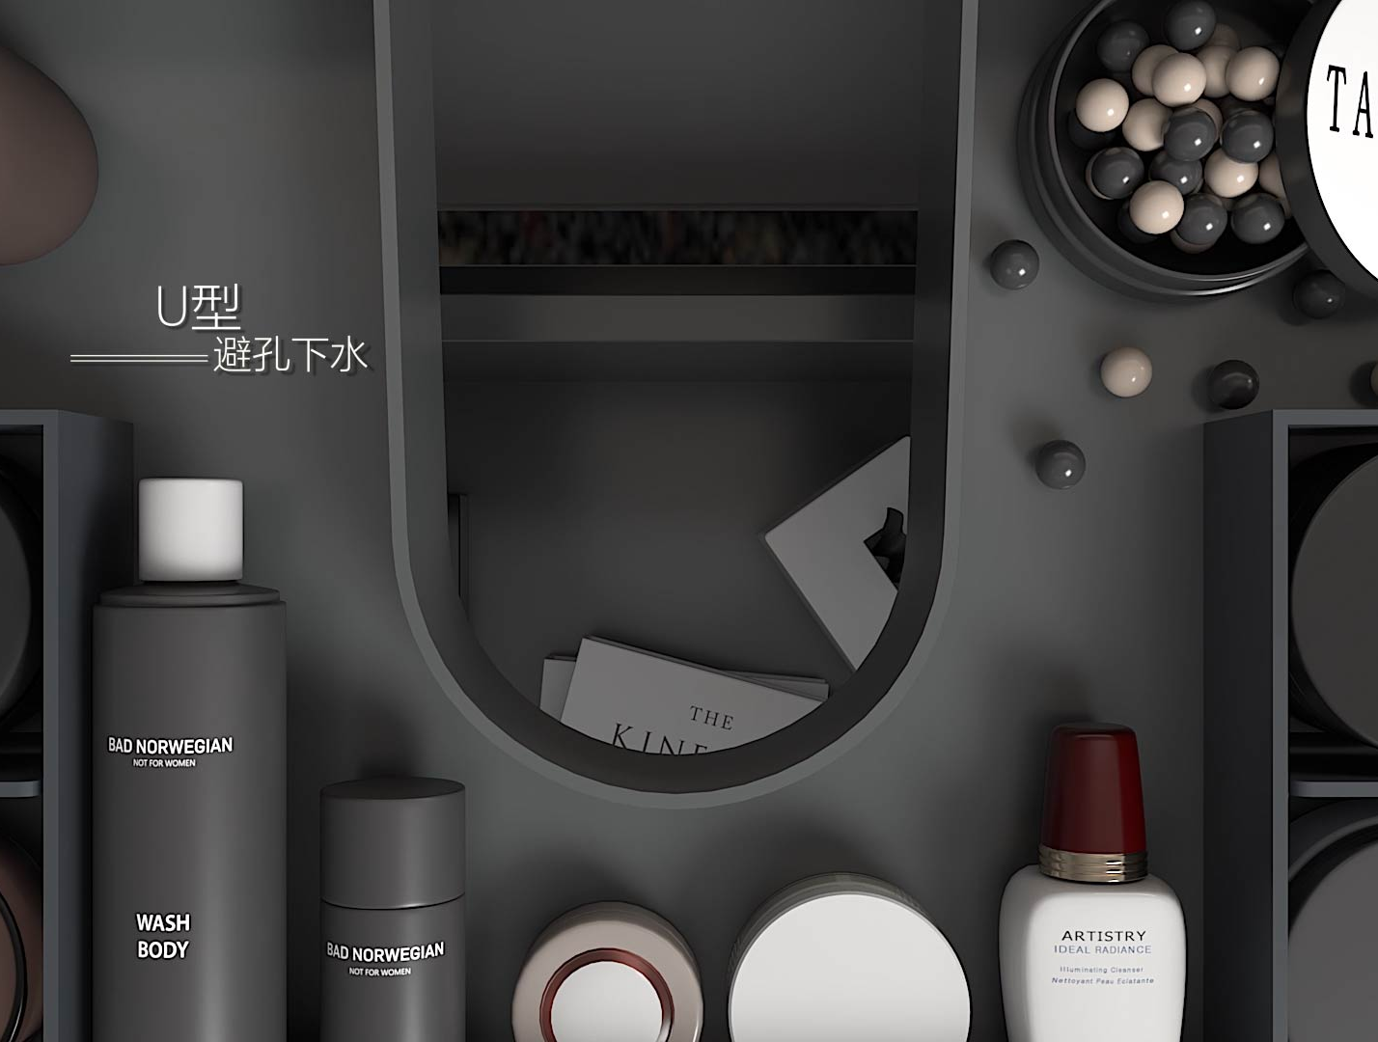
ABRADI / SHANGHAI
08
SELECTED
PORTFOLIO
跨品类的表达，
共享同一套完成度。
01 SPACE / TUBLER
02 BEAUTY / MESTETIC
四种行业场景 / 一种视觉标准
空间体验
美妆健康
产品设计
家居美学
SPACE EXPERIENCE
BEAUTY VISUAL
PRODUCT SYSTEM
HOME AESTHETIC
03 WATER / KOHLER
04 HOME / BRILLIANCE

Slide 9
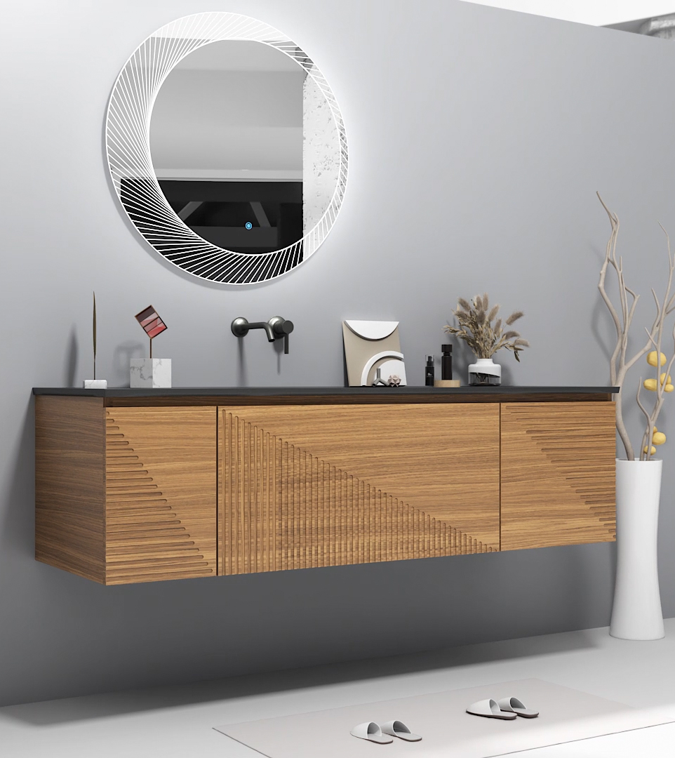
ABRADI / SHANGHAI
09
INDUSTRY REACH
不同赛道，
同一个视觉标准。
以品牌的真实场景为起点，让每一个品类拥有自己的表达方式。
01
智能家居
02
交通出行
卫浴 / 厨电 / 空间
轨交 / 汽车 / 工业
03
美妆健康
04
消费科技
护肤 / 医美 / 科技美容
数码 / 硬件 / 新产品

Slide 10

ABRADI / SHANGHAI
10
RESOURCE NETWORK
用合适的人，
完成合适的表达。
由核心创意与项目团队统筹，按项目协同视觉、影像、三维、后期与技术资源。
CREATIVE
VISUAL
策略 / 概念 / 视觉方向
三维 / 动态 / AI 视觉
CONTENT
TECH
导演 / 摄影 / 剪辑制作
互动 / 屏幕 / 多端适配

Slide 11
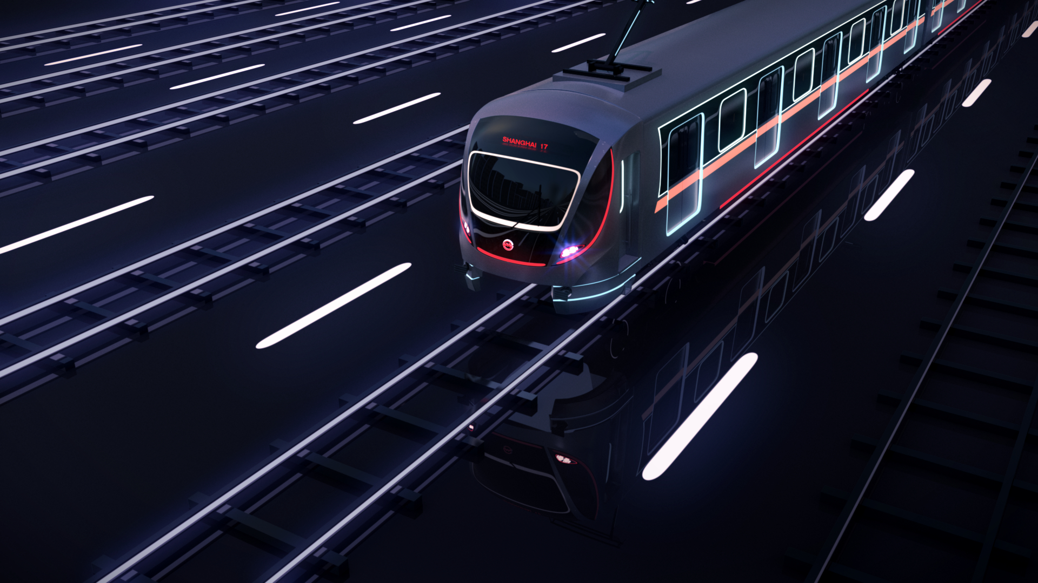

ABRADI / SHANGHAI
11
CASE STUDY / RAIL TRANSIT
让复杂技术，
拥有未来感的叙事。
以冷色光线、速度透视与工业结构，建立可感知的科技想象。
TRANSPORT VISUAL / DIGITAL ENVIRONMENT
为技术内容建立一条可进入、可记住的视觉路径。

Slide 12


ABRADI / SHANGHAI
12
CASE STUDY / BEAUTY
把功效，
变成一种质感。
从成分想象到产品氛围，以光影、色彩与材质构建品牌的专业感。
BEAUTY / HEALTH / SCIENTIFIC AESTHETICS
在克制与想象之间，建立可信又有感染力的美学。

Slide 13



ABRADI / SHANGHAI
13
CASE STUDY / OBJECT
从一个产品，
到一套品牌感知。
让比例、材质和局部细节承载产品价值，而不是被信息淹没。
PRODUCT STORYTELLING / MATERIAL DETAIL
把功能转译成品牌的审美语言。

Slide 14
ABRADI / SHANGHAI
14
WORKING TOGETHER
让好创意，
有一条清晰的落地路径。
01
02
03
04
DEFINE
→
DIRECT
→
MAKE
→
DEPLOY
目标、受众、场景
策略、概念、风格
制作、打磨、把控
交付、适配、上线
全程由项目负责人统筹，关键节点确认，让创意、制作与交付保持同一节奏。

Slide 15

ABRADI / SHANGHAI
15
把下一次表达，
做成下一次记住。
上海阿布拉迪广告有限公司
ABRADI / VISUAL CREATIVE PARTNER
电话 / TEL
MAKE THE NEXT
IMPRESSION LAST.
150 0183 4029
邮箱 / EMAIL
abld@abuladi.cn

